Slide 1
Code de conduite: de l’élaboration à la mise en œuvre au sein du notariat
Gwenaëlle Detroux – Jérome Debie
Privacy Café - 19 mars 2024

Slide 2
Privanot
Equipe constituée début 2018 au sein des institutions notariales afin de préparer l’arrivée du RGPD
ASBL dédiée exclusivement à la protection des données fondée en 2020
14 collaborateurs
Equipe pluridisciplinaire
Notariat et secteur public

Slide 3
Agenda
La mise en conformité du notariat au RGPD
Pourquoi un Code de conduite ?
Impact sur la pratique notariale et contrôles
Bilan après 3 ans & perspectives d’évolution

Slide 4
La mise en conformité du notariat au RGPD

Slide 5
2013
Projet « Vie privée dans les études » (Loi Vie Privée)
Sensibilisation dans les études, formations, audits
2015
Adoption par l’assemblée générale du 22/10/2015 de la Chambre nationale des notaires d’une
2018
Constitution d’une équipe dédiée au RGPD au sein des institutions notariales
2020
2021
« directive » imposant aux notaires certaines mesures de protection des données
Lancement d’un service de « DPO mutualisé » pour les études notariales
Constitution de Privanot ASBL
Adoption du Code de conduite de la Chambre nationale des notaires du 28 janvier 2021 précisant
certaines modalités d’application du RGPD pour les notaires
Renforcement de l’équipe

Slide 6
Vie privée dans les études
Contexte : dématérialisation de la profession
Sensibilisation d’une centaine d’études notariales (Loi Vie Privée)
Premiers audits et outils de mise en conformité (« Privacy Kit »)
Directive de la Chambre nationale
des notaires (octobre 2015)

Slide 7
Pourquoi un DPO mutualisé ?
Nécessité de traiter avec un grand nombre de responsables du traitement d’un même secteur
Harmoniser les mesures de protection des données au sein du secteur
Avantages
  Mutualiser les ressources et les outils
  Réaliser des économies d’échelle
Inconvénients
  Personnalisation limitée
  Présence sur site ponctuelle / selon les besoins

Slide 8
Quelle approche ?
Pluridisciplinaire
  Aspects légaux
  Sécurité de l’information / Cybersécurité
  Aspects pratiques et organisationnels
Pragmatique
  Contrôle, mais avant tout accompagner
  Mécanismes d’incitation
Graduelle
  Approfondissement au fil des ans
  → Obtenir l’adhésion des responsables du traitement

Slide 9
Cycle de trois ans
Registre des traitements et plan d’action
Suivi annuel
Audits procédural & Sécurité

Slide 10
Pourquoi un Code de conduite au sein du notariat ?

Slide 11
Notion
Code de conduite (Art. 40 et 41 RGPD)
  = outil de conformité au RGPD comportant un ensemble de règles contraignantes applicables à un secteur d’activité spécifique destinées à contribuer à la bonne application du RGPD compte tenu de la spécificité et des besoins spécifiques de ce secteur.
→ Exigences
  Objet délimité
  Valeur ajoutée
  Caractère contraignant

Slide 12
Prémises
Préoccupations liées à la protection des données antérieures au RGPD
  Secret professionnel (Code pénal)
  Devoir de discrétion (Code de déontologie de la CNK)
  Directive de 2015 de la CNK imposant aux notaires certaines mesures de protection des données

Slide 13
De la Directive au Code de conduite Pourquoi une telle évolution ?
Adaptations nécessaires suite à l’arrivée du RGPD
Mêmes principes
Objectifs du code de conduite
  Aider les notaires dans la marche à suivre lors de l’implémentation des règles de protection des données
  Être plus concret
  Harmoniser la mise en œuvre des mesures qui en découlent

Slide 14
Comment a été élaboré le Code (1)
Phase 1 – Rédaction
  Rédaction d’un projet de Code de conduite par la CNK avec l’aide de son DPO (principes high level – juste adaptation de la Directive)
  Succinct
Phase 2 – APD (2019)
  Demande d’informations au sujet du projet (1e draft)
    Accueil positif mais demande d’être plus pratico-pratique
    APD a renvoyé vers son site (cf. check-list, avis EDPB,…)
  Envoi du projet adapté
    Plus dans les détails (exemples concrets de mesures de sécurité, obligations précises pour les collaborateurs,…)
    Inspiration: outils et documents existants

Slide 15
Comment a été élaboré le Code ? (2)
Phase 2 (suite) – APD (2019)
  Nombreux échanges d’emails pour adapter et compléter certains points
  Demande de rencontre par l’APD pour finaliser le dossier et clarifier les aspects pratiques quant à l’adoption et au contrôle du Code de conduite
  Réunions (teams-covid) avec l’APD avec 2 juristes du Secrétariat général
    1e réunion: aspects juridiques
      Concernant le scope : toutes les missions des notaires;
      Comprendre les aspects relatifs au contrôle (aspects spécifiques au notariat)
    2e réunion: timing (adoption, aspects liés à l’approbation par Arrêté royal et décision de l’APD, conférence de presse,…)

Slide 16
Comment a été élaboré le Code ? (3)
  Phase 3 - Adoption
    Adoption du projet de Code de conduite par l’AG de la CNK
    Décision d’approbation du projet de Code de conduite par le Secrétaire Général de l’APD (décision n°04/2021)
    Approbation du Code de conduite par Arrêté royal (AR du 24/07/2021)

Slide 17
Impact sur la pratique notariale et contrôles

Slide 18
Contenu du code de conduite (1)
Contraintes
    « spécificité du secteur notariat »
      Notaires = officiers publics
      Notaires = tiers de confiance des citoyens
    « besoins spécifiques du secteur du notariat »
      Nombreux accès à des sources authentiques externes (RN, BCSS,…) et à des données provenant d’administrations

Slide 19
Contenu du code de conduite (2)
Particularités
  Code assez large : Code générique couvrant toutes les missions d’officiers publics des notaires
  Pratico-pratique : avec des mesures concrètes à mettre en place
5 éléments principaux
  Désignation obligatoire d’un DPO
  Mesures à adopter pour assurer la sécurité des traitements
  Mesures à adopter vis-à-vis des collaborateurs de l’étude
  Droit à l’information des citoyens
  Mécanisme de contrôle

Slide 20
Quel impact concret pour les études notariales ?
1. Désignation obligatoire d’un DPO
Mise à disposition d’un DPO mutualisé par les institutions notariales
Libre choix

Slide 21
Quel impact concret pour les études notariales ?
2. Assurer la sécurité des traitements de données
Mesures de sécurité minimales
    Limiter les accès
    Destruction sécurisée des documents
    Pare-feu et antivirus
    Contrôle régulier des backups
    …
Modèle de politique de sécurité de l’information
Modèle de contrat de sous-traitance

Slide 22
Quel impact concret pour les études notariales ?
3. Mesures vis-à-vis des collaborateurs
Modèle d’instructions relatives à la protection des données à caractère personnel et à l’usage du matériel informatique
Contenu minimal déterminé : accès aux données que si nécessaire, confidentialité, accès vers sources authentiques tracés,…

Slide 23
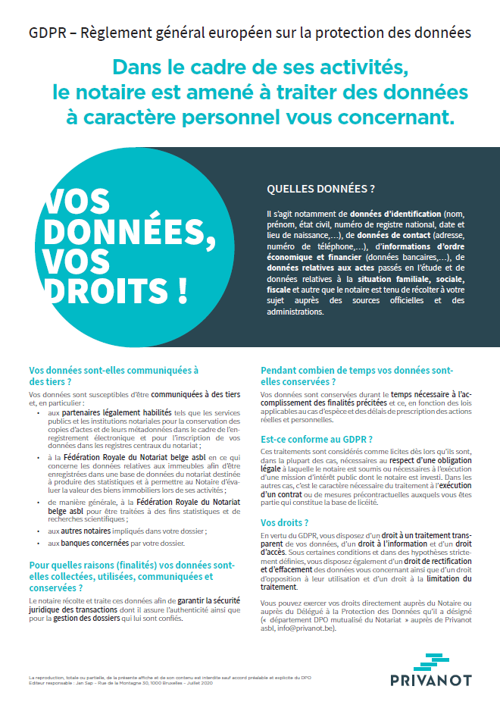
Quel impact concret pour les études notariales ?
4. Droits à l’information des citoyens
Politique de protection des données
  Site internet
  Salle d’attente
  Remise aux clients
  Lien dans les signatures électroniques
Affiches dans salles d’attentes
www.notaire.be

Slide 24
Quel impact concret pour les études notariales ?
5. Mécanisme de contrôle (1)
Particularité : Notaires = officiers publics → pas de contrôle par un organisme accrédité
Contrôleurs : chambres provinciales des notaires (organes disciplinaires)
Quand ? Contrôle du respect du Code de conduite inclus dans le « contrôle de qualité » trisannuel (pas uniquement RGPD)

Slide 25
Quel impact concret pour les études notariales ?
5. Mécanisme de contrôle (2)
Aide ? Rapport d’évaluation du DPO aide les notaires à démontrer aux contrôleurs le respect des obligations du Code de conduite
Quid en cas de non-respect ?
  1° Mesures de support et d’encadrement (délai pour se mettre en conformité + contrôle supplémentaire)
  2° en cas de persistance, sanctions disciplinaires prévues par la loi contenant organisation du notariat
Ne remplace pas le contrôle qui peut
être effectué par l’APD

Slide 26
Bilan après 3 ans
& perspectives d’évolution

Slide 27
Facteurs de succès ?
Historique
Prise de conscience, volonté et moyens déployés par les institutions notariales
Mesures et outils pré-existants

Slide 28
Challenge
Visibilité du code
Code de conduite éclipsé
  Pratiques notariales en perpétuelles évolutions
  Nombreux changements législatifs
  Réforme des honoraires
  …
Communication
Édition du code sous forme de brochure
Tour de Belgique (5 ans du RGPD)

Slide 29
Evolutions
Fuites de données rapportées

Slide 30
Evolutions
Questions au DPO

Slide 31
Évolutions
Code de conduite
  Souhait de l’APD
  Pas prévue pour le moment
  Points: mesures de sécurité, délais de conservation,…
Conformité des études
  Renforcement de la présence du DPO dans les études
Cybersécurité
  Campagne de simulation de phishing
  Réseau notarial sécurisé
  Autres initiatives en collaboration avec Fednot

Slide 32
Dans les autres notariats ?
Notariat allemand
  Code de conduite adopté en 2023
Réflexions au niveau européen
  Groupe de travail au sein du Conseil du notariat de l’Union européenne (CNUE), piloté par la Belgique (Privanot) et la France
  Lignes de conduite en cours de rédaction
  Rencontre entre le CNUE et l’APD et l’EDPS
  À plus long terme : Code de conduite européen ?

Slide 33
Merci pour votre attention
gwenaelle.detroux@privanot.be
jerome.debie@privanot.be
info@privanot.be

